Slide 1

だれ

Slide 2
だれ＋「の」
だれの

Slide 3
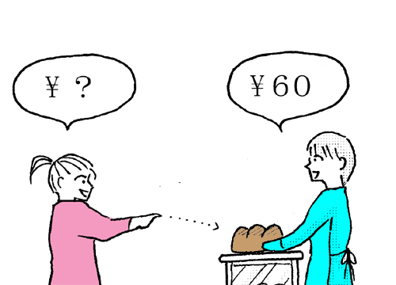
いくら

Slide 4
¥
えん

Slide 5
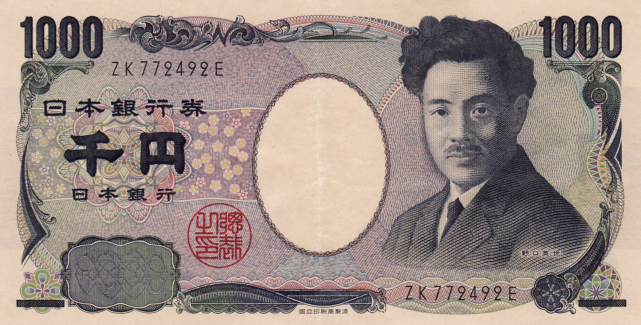
いっせん

Slide 6
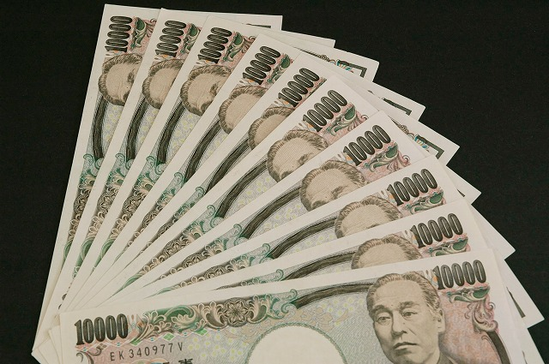
まん

Slide 7
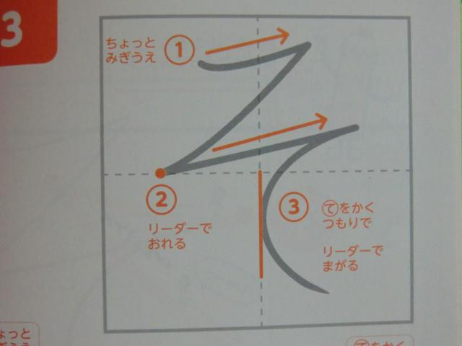
れい

Slide 8
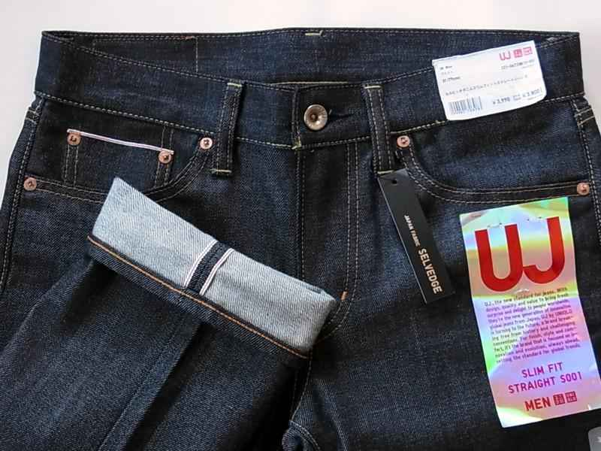
じーんず
じーぱん

Slide 9
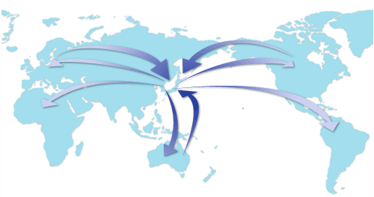
がいこく

Slide 10
にほん ご
ふらんす ご
すぺいん ご
べとなむ ご
えい ご
～ご

Slide 11
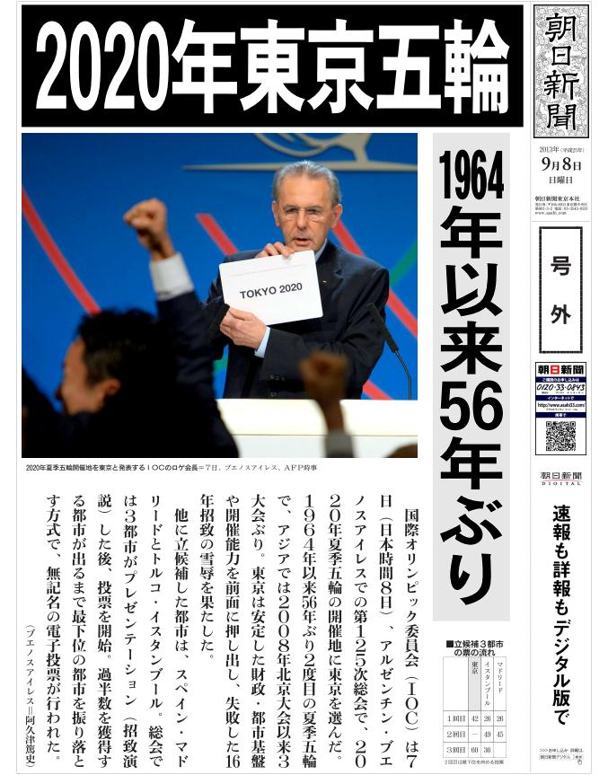
しんぶん

Slide 12
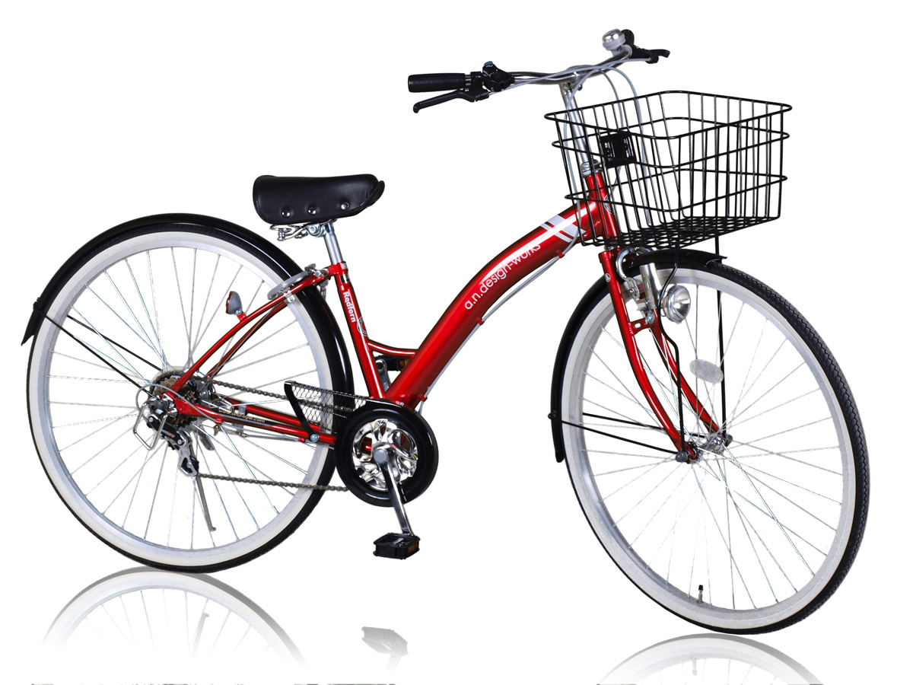
じてんしゃ

Slide 13
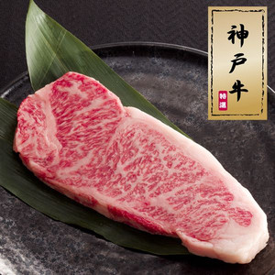
にく

Slide 14
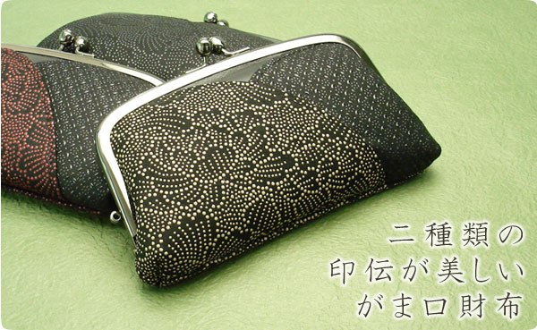
さいふ

Slide 15
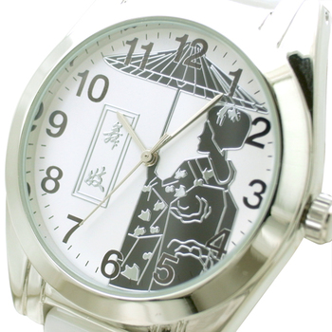
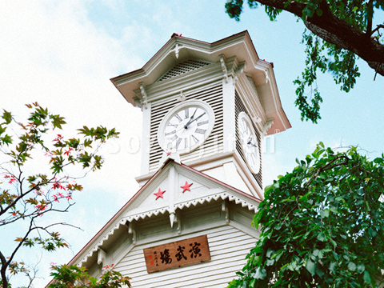
とけい

Slide 16
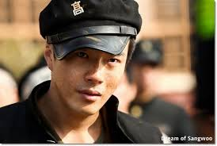

ぼうし

Slide 17
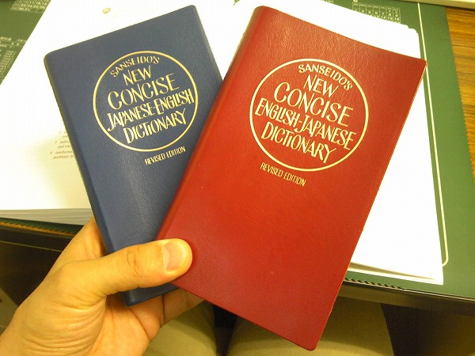
じしょ

Slide 18
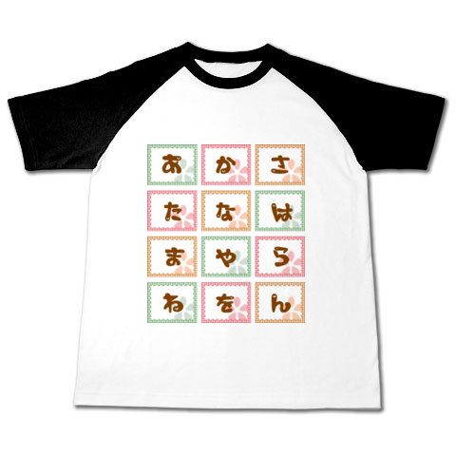
しゃつ

